Slide 1
Рекуррентные нейронные сети и их различные реализации

Slide 2
Содержание
Рекуррентные нейронные сети RNN
Интуитивное понимание LSTM и GRU. Проблема краткосрочной памяти
Внутренние механизмы, которые позволяют LSTM и GRU обрабатывать последовательности

Slide 3
Проблема кратковременной памяти
Рекуррентные нейронные сети страдают от кратковременной памяти
Если последовательность достаточно длинная, им будет сложно переносить информацию с более ранних этапов времени на более поздние
Поэтому, если вы пытаетесь обработать абзац текста, чтобы например классифицировать его, RNN могут пропустить важную информацию, которая находится в начале

Slide 4
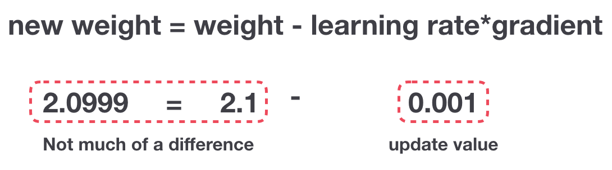
Проблема кратковременной памяти
Во время обратного распространения рекуррентные нейронные сети страдают от исчезающей проблемы градиента
Градиенты – используются для обновления весов нейронных сетей.
Исчезающая проблема градиента - это когда градиент уменьшается по мере его распространения во времени.
Если значение градиента становится очень маленьким, обучение нейросети становится неэффективным
Это обычно более ранние слои. Так как эти слои не / плохо обучаются, RNN могут забыть то, что видели в более длинных последовательностях, таким образом, имеют кратковременную память.
Правило обновления градиента

Slide 5
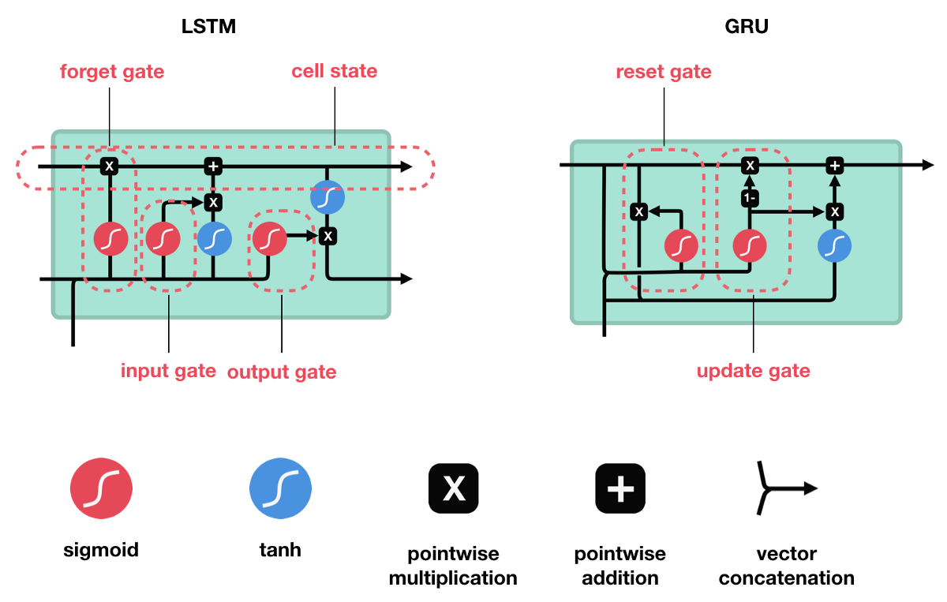
Сети LSTM и GRU – как решение
LSTM и GRU были созданы как решение для кратковременной памяти. У них есть внутренние механизмы, называемые гейтами (шлюзами), которые могут регулировать поток информации
Гейты определяют, какие данные в последовательности важно сохранить или выбросить

Slide 6
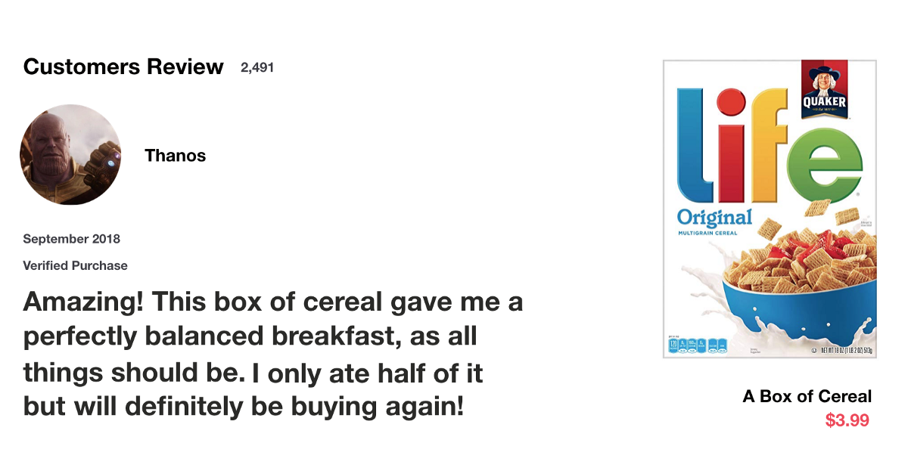
Пример
Давайте начнем с наглядного примера
Допустим, вы просматриваете отзывы в Интернете, чтобы определить, хотите ли вы купить кашу Life
Сначала вы прочитаете обзор, а затем определите, мнение об этом продукте
Когда вы читаете обзор, ваш мозг подсознательно запоминает только важные ключевые слова (восхитительный, идеально сбалансированный завтрак)
Однако в конце концов вы запомните лишь саммари “will definitely be buying again”

Slide 7
Рекуррентная нейронная сеть RNN
RNN работает так - первые слова преобразуются в машиночитаемые векторы. Затем RNN обрабатывает последовательность векторов один за другим.

Slide 8
Рекуррентная нейронная сеть RNN
При обработке RNN передает предыдущее скрытое состояние на следующий шаг последовательности. Скрытое состояние действует как память нейронных сетей. Он содержит информацию о предыдущих данных, которые сеть видела ранее

Slide 9

Рекуррентные нейронные сети RNN
Давайте посмотрим на внутрь ячейки RNN. Как вычисляется скрытое состояние?
Сначала вход и предыдущее скрытое состояние объединяются, чтобы сформировать вектор. Вектор несет информацию о текущем и предыдущих входах. Вектор проходит через функцию активации Tanh и на выходе появляется новое скрытое состояние или память сети
Вычисления из предыдущей
RNN ячейки
Новое скрытое состояние
RNN ячейки
Данные на шаге t

Slide 10
Функция активации Tanh?
Функция активация Tanh используется, чтобы помочь регулировать значения, проходящие через сеть. Функция tanh преобразует значения, которые всегда будут находиться между -1 и 1

Slide 11
Функция активации Tanh ?
Когда векторы чисел проходят через нейронную сеть, они претерпевают много преобразований из-за различных математических операций.
Представьте значение, которое продолжает умножаться на, скажем, 3.
Вы можете видеть, как некоторые значения могут вырасти

Slide 12
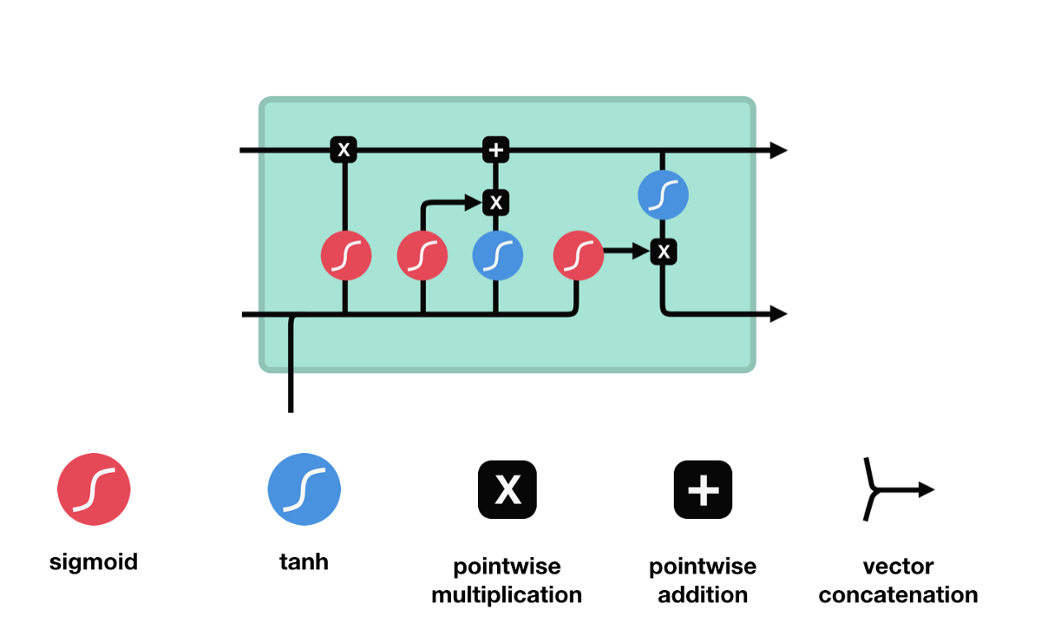
Сети долгой краткосрочной памяти LSTM
RNN хорошо работает с короткими последовательностями
LSTM отличается от RNN операциями внутри ячеек
Эти операции используются для того, чтобы LSTM мог сохранить или забыть информацию
Рассмотрим по шагам

Slide 13
Сети долгой краткосрочной памяти LSTM
Основная концепция LSTM - это состояние ячейки и ее гейты (шлюзы)
Состояние ячейки действует как транспортная магистраль, которая передает относительную информацию по всей цепочке последовательности
Состояние ячейки, теоретически, может нести соответствующую информацию на протяжении всей обработки последовательности
Таким образом, даже информация с более ранних временных шагов может пробиться к более поздним временным шагам, уменьшая эффекты кратковременной памяти
Гейты - это нейронные сети, которые решают, какая информация разрешена в состоянии ячейки. Гейты определяют, какую информацию нужно сохранить или забыть во время обучения

Slide 14
Гейты в ячейке LSTM? Сигмоида
Ворота содержат сигмовидные активации.
Вместо сжатия значений от -1 до 1, это сжатие значений от 0 до 1
Это полезно, чтобы обновить или забыть данные, потому что любое число, умноженное на 0, равно 0, в результате чего значения исчезают или «забываются».
Любое число, умноженное на 1 - это одно и то же значение, поэтому значение остается неизменным или «сохраняется».

Slide 15
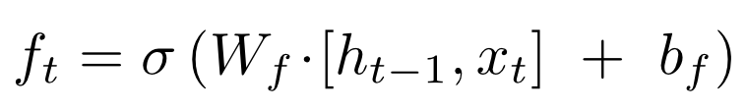
Гейты в ячейке LSTM? Забывающий гейт
Информация из предыдущего скрытого состояния и информация из текущего ввода передаются через сигмоидальную функцию. Значения находятся в диапазоне от 0 до 1. Чем ближе к 0, тем больше нужно забыть, а ближе к 1 - сохранить
Состояние ячейки

Slide 16
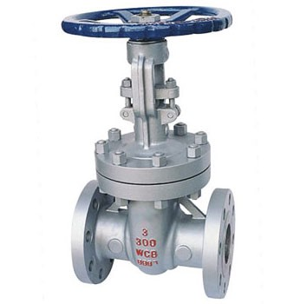


Гейты в ячейке LSTM? Входящий гейт
Чтобы обновить состояние ячейки, у нас есть входной гейт. Сначала мы передаем предыдущее скрытое состояние и текущий вход в сигмоидную функцию. Это определяет, какие значения будут обновлены
Вы также передаете скрытое состояние и текущий вход в функцию tanh, чтобы выровнять значения между -1 и 1
Затем вы умножаете выходное значение tanh на выходное значение сигмоиды. Выход сигмоиды решает, какую информацию важно сохранить от выходных данных tanh

Slide 17
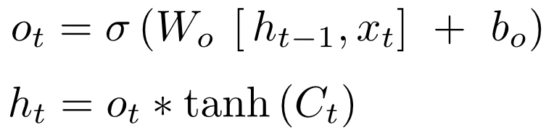
Гейты в ячейке LSTM? Выходной гейт
Выходной гейт решает, каким должно быть следующее скрытое состояние
Помните, что скрытое состояние содержит информацию о предыдущих входных данных
Скрытое состояние также используется для формирования прогноза
Сначала мы передаем предыдущее скрытое состояние и текущий ввод в сигмовидную функцию. Затем мы передаем недавно измененное состояние ячейки функции tanh. Мы умножаем вывод tanh на вывод сигмоды, чтобы решить, какую информацию должен нести скрытое состояние. Выход - скрытое состояние. Новое состояние ячейки и новое скрытое затем переносятся на следующий шаг.

Slide 18
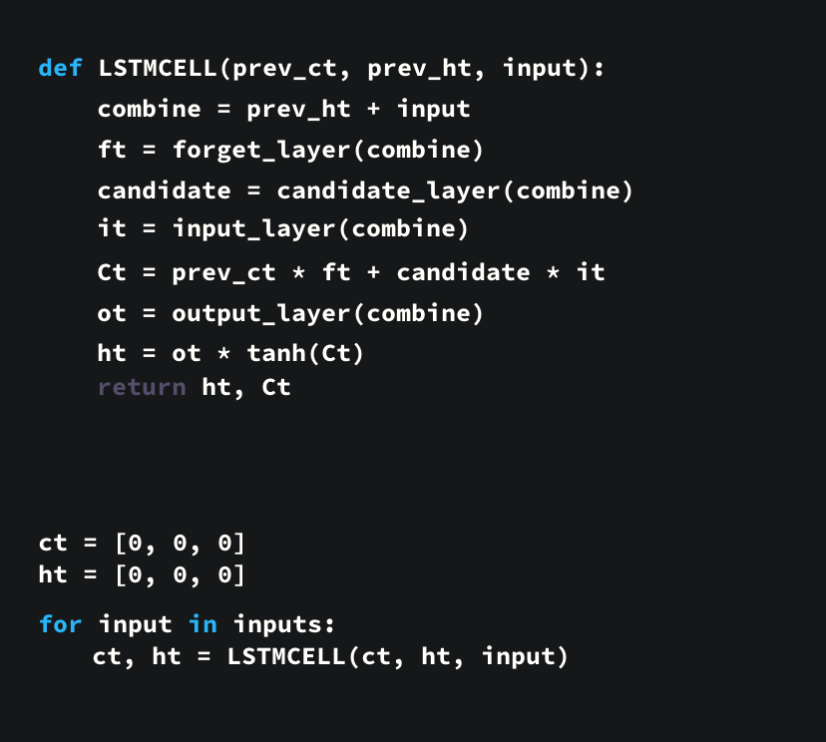
Возможная реализация ячейки LSTM
Notes:
First, the previous hidden state and the current input get concatenated. We’ll call it combine. 2. Combine get’s fed into the forget layer. This layer removes non-relevant data. 4. A candidate layer is created using combine. The candidate holds possible values to add to the cell state. 3. Combine also get’s fed into the input layer. This layer decides what data from the candidate should be added to the new cell state. 5. After computing the forget layer, candidate layer, and the input layer, the cell state is calculated using those vectors and the previous cell state. 6. The output is then computed. 7. Pointwise multiplying the output and the new cell state gives us the new hidden state.

Slide 19
General Recurrent Unit GRU. Альтернатива LSTM
GRU - это новое поколение рекуррентных нейронных сетей, очень похожее на LSTM.
В GRU нет состояния ячейки и использует скрытое состояние для передачи информации. Он также имеет только два гейта, гейт сброса (reset gate) и гейт обновления (update gate)

Slide 20
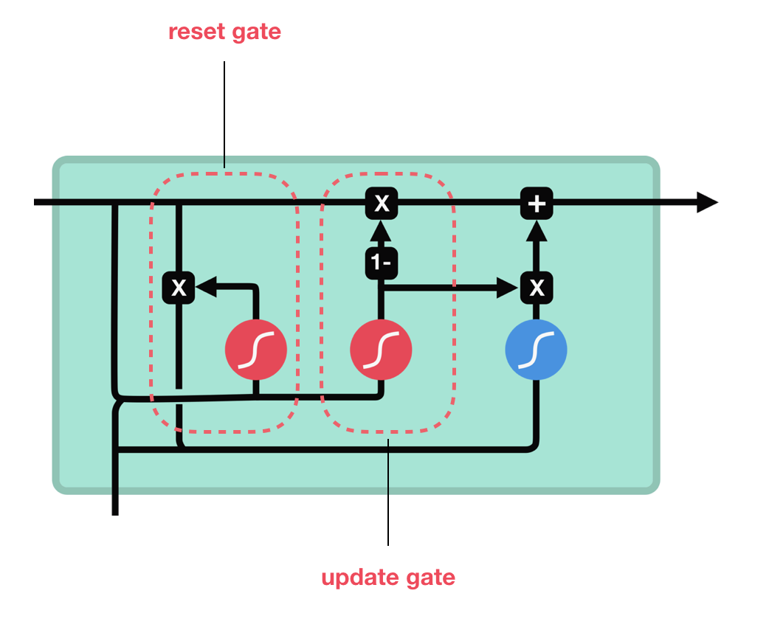
General Recurrent Unit GRU. Альтернатива LSTM
Гейт обновления (update gate) действует аналогично забывающему гейту и входящему гейту LSTM. Он определяет, какую информацию выбросить и какую новую информацию добавить
Гейт сброса (reset gate) - это еще один гейт, который используется для определения того, сколько прошлой информации нужно забыть
GRU имеет меньше тензорных операций, следовательно, они немного быстрее обучаются, чем LSTM. Нет явного победителя – нужно проверять эмпирически.

Slide 21
Итоги
RNN хороши для обработки последовательностей, но страдают от кратковременной памяти.
LSTM и GRU были созданы как метод уменьшения кратковременной памяти с использованием механизмов, называемых гейты (шлюзы).
Гейты - это просто нейронные сети, которые регулируют поток информации, проходящей через цепочку последовательностей. LSTM и GRU используются в современных приложениях глубокого обучения, таких как распознавание речи, синтез речи, понимание естественного языка и др.

Slide 22
Шаги упражнения
Датасет – число пассажиров авиакомпании по годам
Модель LSTM (1 слой) для прогноза следующего значения y(t+1) временного ряда по текущему y(t)
Модель LSTM (1 слой) для прогноза y(t+1) по лагам целевой функции y(t), y(t-1), y(t-2)… в качестве признаков (предикторов)
Модель LSTM (1 слой). Использование time steps вместо лагов.
Модель LSTM (1 слой). Сохранение состояние ячейки между бэтчами
Модель Stacked LSTM (2 слоя). Сохранение состояния ячейки между бэтчами

Slide 23
Шаги упражнения
Датасет – по часовые данные о выбросах в Пекине (Китай) UCI
Температура, давление, наличие дождя/снега, направление ветра и т.д.
Модель ANN (полносвязная сеть) для прогноза на следующий час
Модель LSTM для прогноза на следующий час
Модель GRU для прогноза на следующий час

Slide 24
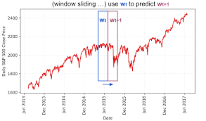
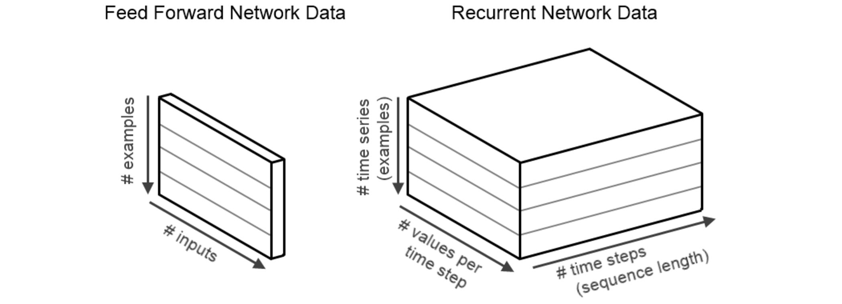
Структура входных данных LSTM
[samples, time steps, features]
trainX = numpy.reshape(trainX, (trainX.shape[0], 1, trainX.shape[1]))
testX = numpy.reshape(testX, (testX.shape[0], testX.shape[1], 1))
Используем лаги в качестве признаков (features)
в рамках одного временного шага (time step)
trainX = numpy.reshape(trainX, (trainX.shape[0], trainX.shape[1], 1))
testX = numpy.reshape(testX, (testX.shape[0], testX.shape[1], 1))
Используем лаги в качестве временных шагов,
но с одним признаков – значением временного ряда

Slide 25
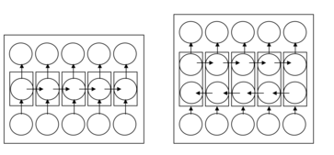
Двунаправленные LSTM
LSTM в своей основе сохраняет информацию от входов, которые уже прошли через него, используя скрытое состояние
Однонаправленный LSTM сохраняет только информацию о прошлом, потому что он видел только входные данные из прошлого
Использование двунаправленного LSTM запускает ваши входные данные двумя способами, один из прошлого в будущее и один из будущего в прошлое. Вы сохраняете информацию из будущего и, используя два скрытых состояния
y0
y1
yn
y0
y1
yn
BiLSTM
Uni LSTM
x0
x1
xn
x0
x1
xn

Slide 26
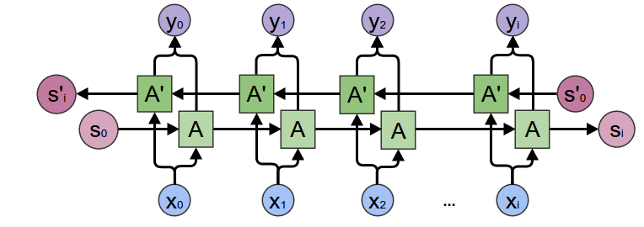
Двунаправленные LSTM
BiLSTM показывают очень хорошие результаты, поскольку они могут лучше понять контекст. Допустим, мы пытаемся предсказать следующее слово в предложении на высоком уровне, что увидит однонаправленный LSTM: The boys went to ...
И постараемся предсказать следующее слово только по этому контексту, например, с помощью двунаправленного LSTM вы сможете увидеть информацию дальше ... and then they got out of the pool
Вы можете видеть, что, используя информацию из будущего, сети будет легче понять, что означает следующее слово

Slide 27
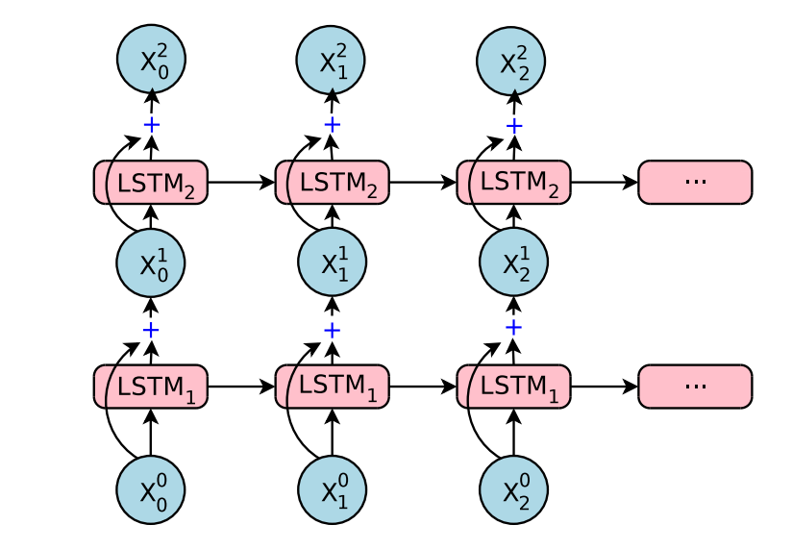
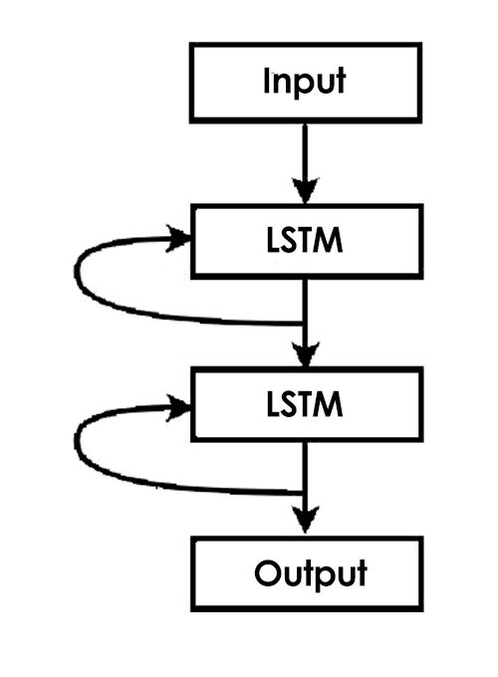
Stacked LSTM
model = Sequential()
model.add(LSTM(32, return_sequences=True, input_shape=(timesteps, data_dim)))
model.add(LSTM(32, return_sequences=True)) model.add(LSTM(32))
model.add(Dense(10, activation='softmax'))

Slide 28
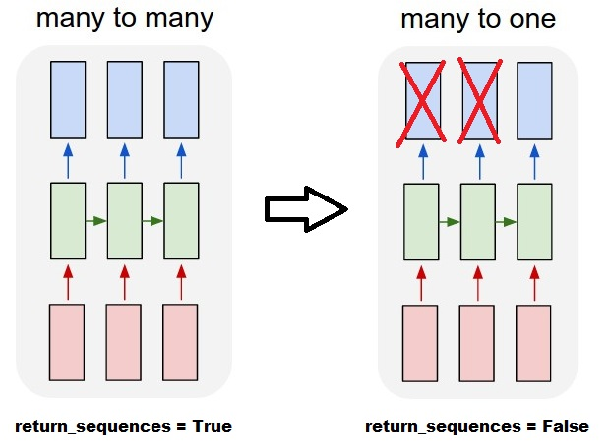
Return sequences
return_sequence = False keras автоматически отбрасывает шаги, предшествующие последнему:

